Slide 1
經濟部
閉鎖型公司草案說明

Slide 2




一、前言與現況
前言
科技新創事業是引領台灣未來的關鍵所在。而科技新創事業能否蓬勃發展，其法制面上的關鍵則在於創業家與投資人間能否有更精緻、周延的契約安排、組織規劃來因應科技新創事業本質上的高風險，以追求未來可能實現的高報酬。
現況
然而，在現行公司法中，不論是有限公司或是股份有限公司的規範，都存在著許多管制性的強行規定，大幅限縮了創業家與投資人的規劃空間。

Slide 3


二、新創產業推升目標
成長目標
提昇氣旋
一、保持新創團隊主導，強化自治功能
二、開放多元投資工具，吸引資金挹注。
三、友善創業環境、創業平台及籌資平台
成長為下一個Facebook、paypal，領導產業及經濟成長
發展動力
新創公司
一、創業者熱情
二、創投資金
三、大眾募資
四、資金補助
五、政府優惠

Slide 4


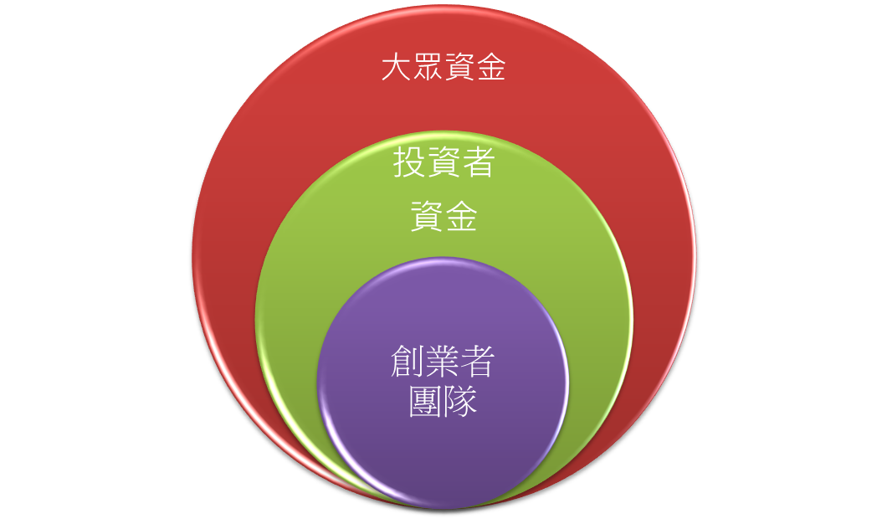

三、新創業者需求
募集大眾資金
引進外部資金需求
新創公司成長到一定程度，應可將股權釋放給一般大眾。除廣大大眾資金外，也可將企業成長果實與社會大眾分享。
除現有上市上櫃公開發行外，國外Crowdfunding制度也是新創產業重要推手。
新創公司創立初期經費有限，需要外部資金挹注，但是又不宜失去團隊主導性。據此彈性股權安排及股東契約自由空間相當重要。
以創業團隊為中心
創業團隊相當重視創業成員特質，且通常成員兼具股東及員工身分，公司組織需較高彈性空間。
不論是科技新創事業或是中小企業，都非常需要創業股東間的同心協力，緊密合作，因此其發展初期，股東結構常呈現相當的閉鎖性，從此一特性觀之，與學理上常稱的「閉鎖性公司」不謀而合。

Slide 5




四、閉鎖型公司制度實施情形
國外情形
修法方向
    英美均有閉鎖型公司制度。美國稱「閉鎖公司」(closely held corporation)、英國法稱「私有公司」 (private company by shares)
  日本早期仿德國制定公司法，但 2005的修正卻走美國路線
  目前股份有限公司制度主要係為大型公司量身定作規定，對於公司組織如董事會、股東會等權利義務安排均有嚴謹設計。另外包含股權設計、股東投票制度等均有其設計背景及理由，於大公司仍有存在必要。
  對於新創企業及中小企業，因股東人數少且有封閉性，在公司組織上宜給予相當自主空間，閉鎖型公司章程或股東間協議疑有彈性安排。修法方向宜大幅度地放寬現有公司法的管制性規定，以創設符合科技新創事業與中小企業發展的法律環境。
國內現況
  我國企業仍以中小企業為主。根據統計，國內中小型股份有限公司則約100,000家，非中小型股份有限公司約17,000家，而其中屬於上市櫃公司者，總數也僅約1,500家。
  大部分的中小型股份有限公司，多為家族企業，持股比例或轉讓的變動都很少。

Slide 6
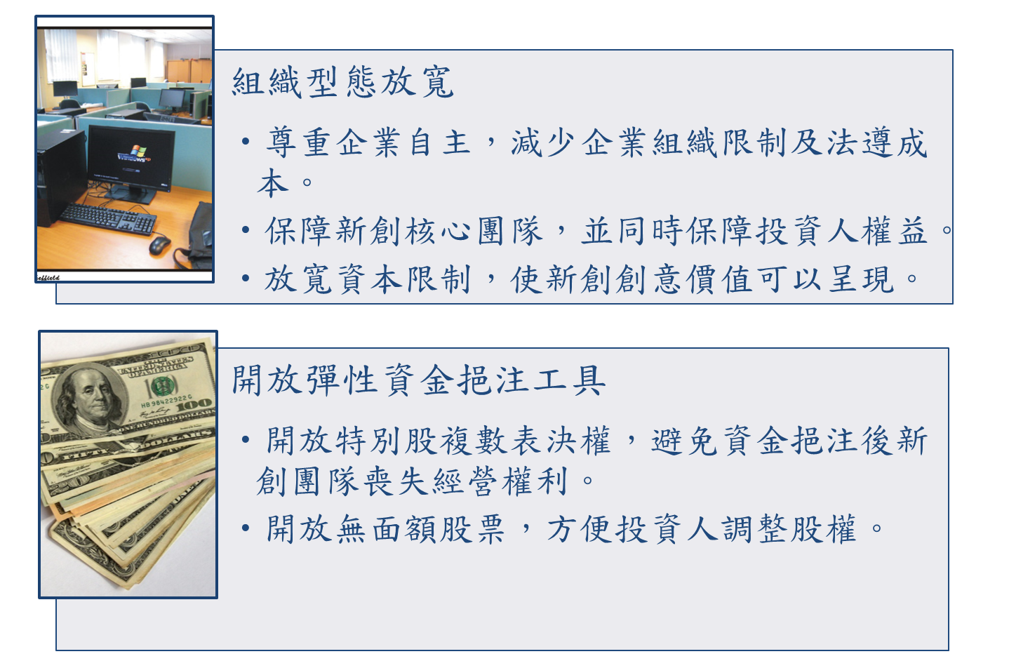
五、公司法修法設計

Slide 7
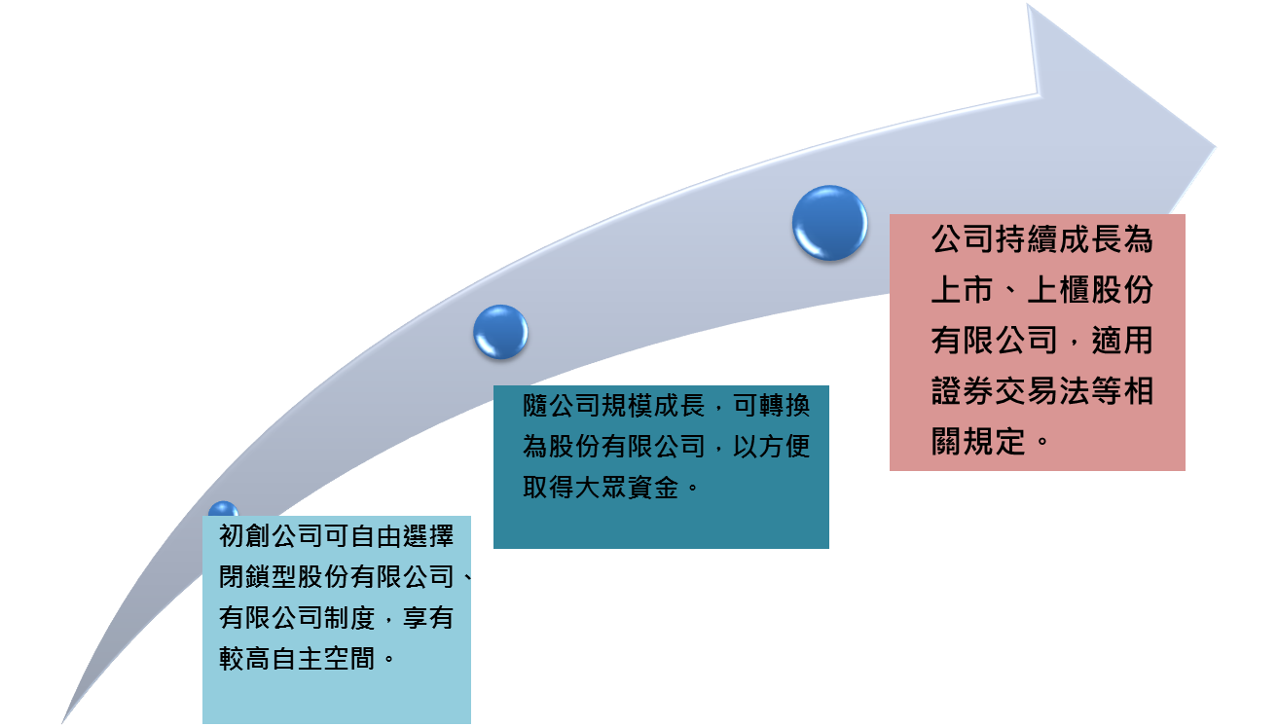

六、公司不同時期適用法規
基於企業規模不同，提供新創企業彈性經營自主空間。中大型企業因對社會影響力較強，則適用較嚴格法規。當公開發行時，除可能影響不特定股東外，更應肩負更高企業社會責任與義務。

Slide 8
七、結語
對科技新創公司而言，創業團隊成員之獨特性，往往是新創公司成功與否關鍵。而新創公司成長過程，往往需要外部資金挹注才能更進一步成長。以鼓勵新創角度，應讓新創公司團隊負擔有限責任，鼓勵新創業家勇敢承擔高創業風險，並且同時在第三方資金挹注時仍能保持創業團隊主導性。
為使新創公司擁有較高財務規劃及分配自由及空間，以符合其需求，故而研議閉鎖型股份有限公司草案。除法規制度開放外，隨著政府提供新創園區及群眾募資等制度搭配下，應可建立新創公司孕育之沃土，並帶動產業發展轉型契機。

